Slide 1
Chapter 1. Unix란 무엇인가?
20082549 조시원
20082438 공재웅
20082447 김동우
20082458 김용현
20082486 박태욱
20082488 배대웅
20112376 추우현

Slide 2
학습 목표
Unix의 역사
Unix라고 불리게 된 이유
다중사용자 시스템이란?
Unix와 다른 운영체제 간의 차이점
명령행 해석기와 Unix 사용자 간의 상호작용 방식
Man 페이지를 포함하는 Unix에 관한 온라인상의 참고 문서
Unix에 대한 도움말을 검색하는 또 다른 방법

Slide 3
유닉스란 무엇인가?
유닉스란
컴퓨터 운영체제(OS) 즉, 우리가 많이 접하는 윈도우
처럼 프로그램을 실행시키고 자원을 관리하는 제어
프로그램이다.
윈도우나 매킨토시와는 달리 다양한 선택권을 가진다.

Slide 4
유닉스의 역사
유닉스의 역사
1969, AT&T 벨 연구소에서 개발
켄 톰슨(Ken Thompson), 데니스 리치(Dennis Ritche)
최초에는 어셈블리어로 작성후에 1973, C 언어로 재작성
초기 UNIX 소스 코드는 대학에 공개됨
버클리 대학에서 수정한 UNIX를 BSD라고 함
Berkeley Software Distribution
가장 중요한 개선은 네트워킹 기능의 추가
현재는 UNIX는 상용제품으로 비용을 지불해야 함
그래서 나온 것이 초기의 공개S/W 정신을 되살린 Linux임
Notes:
Ritchie가 C라는 새로운 프로그래밍 언어를 만들고 1976년 Unix를 모든코드가 C로 재작성된다. 이식성과 속도를 동시에 향상시키려는 뜻.
BSD기반으로 SUN사의 운영체제 SUNOS도 발표
이후 애플이나 IBM에서도 자사 유닉스를 내놓음

Slide 5
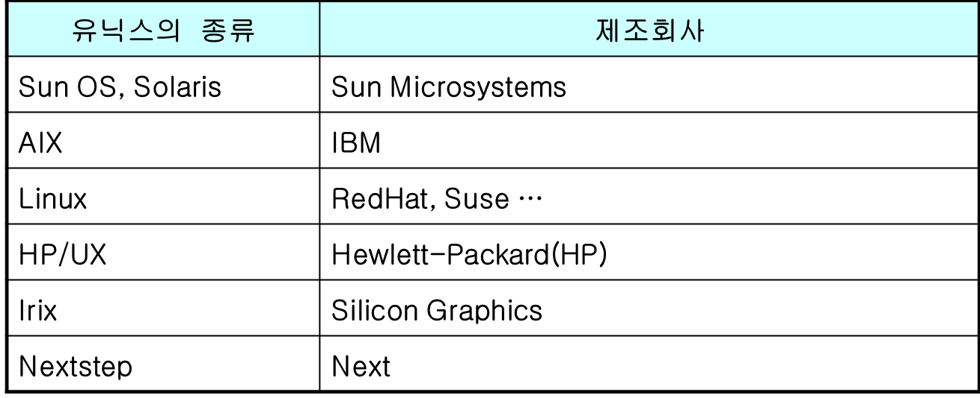
유닉스 시스템의 종류
현재 UNIX는 “The Open Group”의 등록상표이므로 각 제조사는
각자 이름을 붙여 사용
Notes:
Open Group : 주요 소프트웨어 공급자들이 후원하는 소프트웨어 표준 기구

Slide 6
유닉스 시스템의 특징
다중 태스킹(multitasking)과 다중 사용자(multiuser) 지원
대화형 시스템
높은 이식성과 확장성, 개방성
다중 프로세서(processor) 처리
파일 시스템은 트리(tree) 형태의 계층적 구조
강력한 네트워킹 기능이 기본적으로 내포한 OS
강력한 기능 수행을 위한 유틸리티 제공
풍부한 소프트웨어 개발 환경 제공
쉘(shell) 프로그램
Notes:
다중 프로세서 : 여러 개 프로그램을 동시에 실행가능
풍부한 소프트웨어 개발 환경 제공 : 250개 이상의 명령어 가지고 있음
이식성 : 다양한 장치에 OS가 탑재될 수 있는 것 시스템이 모듈화 되있으므로 기종 변경시에 소프트웨어 전환에 최소의 시간과 노력으로 가능하다.

Slide 7
다중사용자 시스템이란?
다중사용자 시스템의 목표
해당시스템을 사용하는 모든 사용자가 마치 자신만의
단독 시스템을 사용하는 듯한 느낌이 들게 하는 것
각각의 사용자는 자신의 계정을 이용하여 자신의 홈
디렉터리를 사용
다중 작업을 하기 위해 계정과 비밀번호가 필요

Slide 8
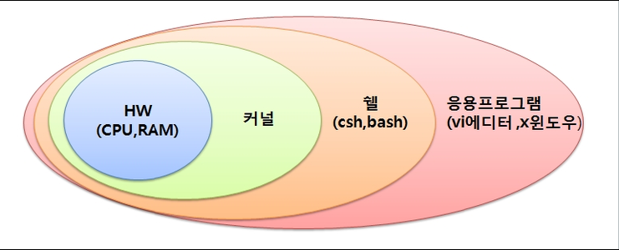
유닉스시스템구조
유닉스는 크게 커널, 쉘, 유틸리티와
파일시스템으로 구분

Slide 9
유닉스시스템구조
커널(Kernel)
유닉스 운영체제의 핵심
컴퓨터의 모든 자원을 관리하는 핵심 프로그램
파일 시스템 관리
장치 관리
프로세스 관리
메모리 관리
하드웨어
커널

Slide 10
유닉스시스템구조
쉘(Shell)
사용자와 커널 사이의 중간자 역할 담당
사용자가 입력한 명령어들을 해석하는 인터프리터
명령어 처리
사용자가 입력한 명령을 이해하여 실행
본쉘(Bourne Shell) : sh
C쉘(C Shell) : csh
콘쉘(Korn Shell) : ksh
배시쉘(Bash Shell) : bash
하드웨어
커널
쉘
Notes:
학습목표에 나와있는 명령행 해석기와 유닉스 사용자간의 상호작용방식.

Slide 11
유닉스시스템구조
파일 시스템
컴퓨터 정보관리(파일, 디렉토리 등)
유틸리티/명령어
파일 편집기, 프로그래밍, 통신, …
하드웨어
커널
쉘
유틸리티
파일시스템
11

Slide 12

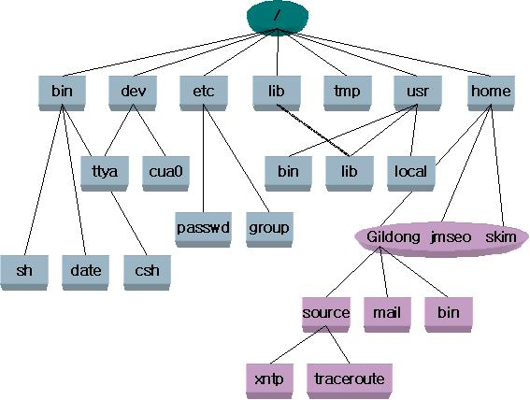
파일시스템
유닉스 파일 시스템은 역트리(inverted tree) 구조의 모양
루트(/) 디렉터리로부터 시작하여 위에서 아래로 서브디렉터리들을 따라가면서 작업 가능
12

Slide 13
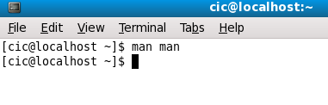
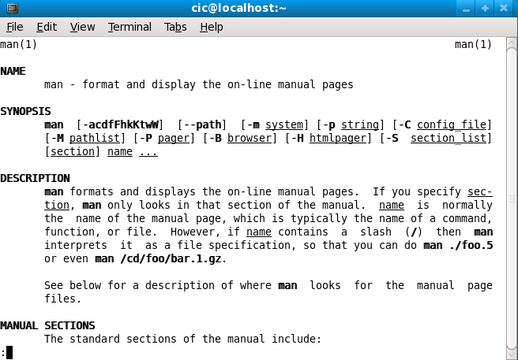
도움말(man, help, whatis)
Man : 매뉴얼 페이지(manual의 약자)

Slide 14
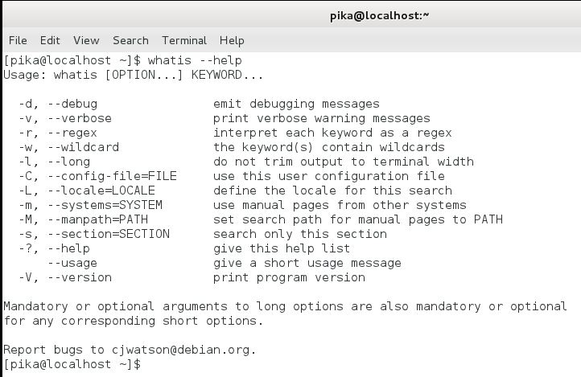
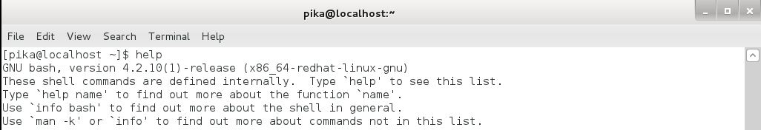
도움말(man, help, whatis)
Whatis
간단 명료한 설명
Help
man과 유사함.
‘플래그 –h 또는 --help’형태로 플래그로도 명령어에 대한 설명이 출력됨

Slide 15
용어정리
계정
사용자의 ID
명령어 & 인자
Ex> cd folder1
i-list & i-node
i-node는 파일이 어디에 저장되어 있는지 기록되어 있는지를
가르치는 색인과 같으며, i-list는 i-node를 모아 놓은 것을 말함
즉, C언어에서의 배열과 그 배열을 가르치는 포인터의 관계와 유사
즉, 인자는 대상을 가르치며, 명령어는 어떤 작업을 수행할 것인지를 가리킴
명령어 인자

Slide 16
용어정리
Man 페이지
명령어의 사용법이 명시된 온라인 도움말 문서
다중 작업(Multitasking)
하나 이상의 작업을 동시에 수행 하는 것을 말함
다중사용자(Multiuser)
여러 사용자가 동시에 컴퓨터를 이용하는 것을 말함
경로명
Tree 구조로 되어있는 directory들 속에서의 특정한 위치를 나타내는 주소를 말함 (절대경로명, 상대경로명 )
쉘
명령어를 입력하는 공간을 말함

Slide 17
Q&A

Slide 18
감사합니다

